Slide 1
第四章 单片机中断和第二章存储空间的扩展
4.1单片机中断
4.1.1 中断定义
4.1.2 中断工作流程
4.1.3 中断嵌套和中断优先级
4.1.4 中断潜在危险
4.2 单片机中断程序设计实例
实验二
2.3 存储空间的扩展和管理
Page <number>

Slide 2
4.1 单片机中断
——中断的定义
Numbering and coding systems
中断是当CPU正在执行程序，单片机内部/外部发生的某个事件需要CPU立刻处理。
引起中断的事件称为中断源：
  内部事件 : 定时器定时时间到
  AD转换结束
  ……
  外部事件 : 按键动作
  发生外部通信
  ……
中断系统：中断装置+中断处理程序
  中断装置：由硬件来判断是否发生中断请求并通知CPU
  专用的中断处理程序来处理中断源引起的中断请求事件
中断处理服务程序
中断请求
正常流程
中断响应
中断返回
CPU执行主程序
CPU执行主程序
CPU执行中断服务子程序
Page <number>
Notes:
1694年，德国数学家Gottfried Wilhemvon Leibniz（1646-1716）改进了Pascaline，使之可以计算乘法。
1854年，George Boole 出版 "An Investigation of the Laws of Thought”，是讲述符号及逻辑理由，它后来成为计算机设计的基本概念

Slide 3
4.1 单片机中断
——中断 vs 轮询
中断
  适于处理对响应要求非常高的事件
  适于处理持续事件非常短的事件
  适于低功耗的应用
  程序设计较复杂
轮询
  周期/连续的检查外部事件是否发生
  消耗大量CPU的处理时间
  轮询过程需要和其他功能代码结合
  由于CPU需要处理其他事件（可能是无关紧要的），可能丢失关键事件
  适于处理对时间响应要求低的场合
  程序设计简单
Page <number>
Notes:
1694年，德国数学家Gottfried Wilhemvon Leibniz（1646-1716）改进了Pascaline，使之可以计算乘法。
1854年，George Boole 出版 "An Investigation of the Laws of Thought”，是讲述符号及逻辑理由，它后来成为计算机设计的基本概念

Slide 4
4.1 单片机中断
——中断工作流程
1、中断源：能使CPU产生中断的信号源，CPU所能支持的中断源的数目反映CPU对外部事件的处理能力。
以MC9S12XSl28为例，提供了：
● 114个可屏蔽的中断向量($FF10～$FFF2)。
●提供一个不可屏蔽中断向量XIRQ($FFF4)。
●提供一个不可屏蔽软件中断(SWI) ($FFF6)。
●提供一个不可屏蔽非法指令陷阱($FFF8)。
●提供三个系统复位向量($FFFA—$FFFE)
(看门狗、时钟监视器、复位)。
Page <number>
Notes:
1694年，德国数学家Gottfried Wilhemvon Leibniz（1646-1716）改进了Pascaline，使之可以计算乘法。
1854年，George Boole 出版 "An Investigation of the Laws of Thought”，是讲述符号及逻辑理由，它后来成为计算机设计的基本概念

Slide 5
4.1 单片机中断
——中断工作流程
2、中断标志：在中断源发生变化后，会置相应的中断标志，用以表明当前该中断源产生了请求事件。中断标志在系统允许的情况下，就会向CPU发出中断请求信号。多个中断源可能共用一个中断请求信号，靠查询中断标志来区分中断源。
在中断标志有效的过程中，会持续向CPU发出中断请求。因此CPU在响应了中断请求后，必须通过硬件或软件指令清除中断标志。
Page <number>
Notes:
1694年，德国数学家Gottfried Wilhemvon Leibniz（1646-1716）改进了Pascaline，使之可以计算乘法。
1854年，George Boole 出版 "An Investigation of the Laws of Thought”，是讲述符号及逻辑理由，它后来成为计算机设计的基本概念

Slide 6
4.1 单片机中断
——中断工作流程
3、中断控制：
（A）可屏蔽中断的允许/禁止
全局中断控制 -- enable/disable ALL interrupts
    CPU的CCR寄存器中一个特殊位I.
    在复位后，全局禁止位是置起的
    中断发生后，全局禁止位也被置起
专门的允许/禁止 Dedicated IE – one bit for each interrupt sources
    通常在复位后，所有的专门中断都被禁止了
中断标志
中断请求
专门的中断使能
全局的中断使能
Page <number>
Notes:
1694年，德国数学家Gottfried Wilhemvon Leibniz（1646-1716）改进了Pascaline，使之可以计算乘法。
1854年，George Boole 出版 "An Investigation of the Laws of Thought”，是讲述符号及逻辑理由，它后来成为计算机设计的基本概念

Slide 7
4.1 单片机中断
——中断工作流程
（B）不可屏蔽中断的允许/禁止
不能禁止的中断
    上电和外部按键复位
    软件中断(SWl)（中断向量为$FFF6—$FFF7）
    SWI实质上是一条指令，执行过程与中断相同，即通过中断向量确定目标地址，它自动保存MCU的寄存器和返回地址，最后必须通过RTI指令返回。但它和其他中断有所不同，首先它的出现是由程序决定的，而非外部事件，因此出现的时机是确定的。SWI的作用类似于某个子程序的调用。
    非法指令陷阱（中断向量为$FFF8—$FFF9）
    MCU执行程序时，都是执行由汇编或编译程序生成的有效的操作码，当受到干扰或系统混乱时，可能无法取得正确的操作码，这些操作码无法识别，被称为非法指令，此时MCU就会自动产生一次中断。。在软件调试阶段，合理利用该中断还可以发现某些如程序跑飞、死机等的软件错误，帮助查找问题的根源。
    能禁止的中断
    看门狗复位
    时钟监视复位
    外部中断XIRQ（中断向量为$FFF4—$FFF5）。在等待和停止模式，该中断可唤醒MCU。XIRQ中断一般用于系统掉电、硬件故障等重要场合。

Slide 8
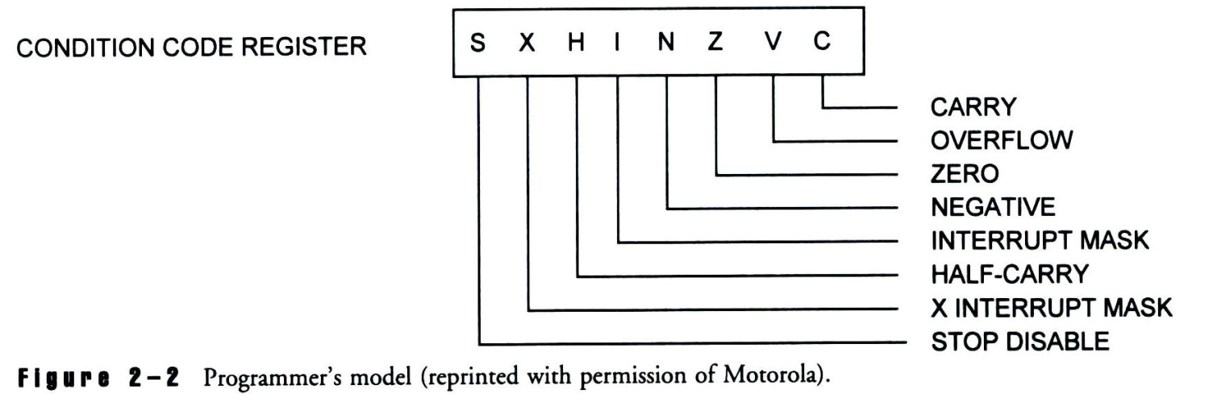
4.1 单片机中断
——中断工作流程
不可屏蔽中断控制位
全局中断控制
注：X位一旦被清零，则不能通过软件重新置位，除非复位后再次置位。
CLI EnableInterrupts;
ORCC #$10 DisableInterrupt;
（asm） ANDCC #$BF；
（1011 1111）
#include <hidef.h> 头文件里包含宏定义
#define EnableInterrupts {__asm CLI;}
#define DisableInterrupts {__asm SEI;}

Slide 9
4.1 单片机中断
——中断工作流程
4、中断与堆栈
正常流程
中断处理服务程序
保存返回地址
保存现场
恢复返回地址
恢复现场
堆栈
Page <number>
Notes:
1694年，德国数学家Gottfried Wilhemvon Leibniz（1646-1716）改进了Pascaline，使之可以计算乘法。
1854年，George Boole 出版 "An Investigation of the Laws of Thought”，是讲述符号及逻辑理由，它后来成为计算机设计的基本概念

Slide 10
4.1 单片机中断
——中断工作流程
中断时，返回地址的保存与恢复由CPU硬件完成，至于在中断时哪些寄存器被保存以及在堆栈中的保存顺序是由具体的CPU决定的，见其工作手册。
S12XS单片机在复位后其中断被禁止，需要使用开中断指令允许CPU响应中断。响应中断时，由硬件将核心寄存器堆推入堆栈，顺序如下：
Memory Location | Registers
SP-2 | RTN_{H}:RTN_{L}
SP-4 | Y_{H}:Y_{L}
SP-6 | X_{H}:X_{L}
SP-8 | B:A
SP-10 | CCR_{H}:CCR_{L}
SP=SP-10
Page <number>
Notes:
1694年，德国数学家Gottfried Wilhemvon Leibniz（1646-1716）改进了Pascaline，使之可以计算乘法。
1854年，George Boole 出版 "An Investigation of the Laws of Thought”，是讲述符号及逻辑理由，它后来成为计算机设计的基本概念

Slide 11
4.1 单片机中断
——中断工作流程
5、中断向量表：
CPU为每个响应的中断源指定一个标号，这个标号就叫做中断向量号。每个中断的中断服务程序的地址都按照其中断向量号的顺序保存成一张表，叫做中断向量表。
中断向量表是一段连续的存储空间
在复位后有默认的起始位置
通过改写中断向量基址寄存器可以重新定位向量表
每个中断在向量表中都有相应的表项，该表项的值为该中断对应的服务程序的地址（地址指针）
由程序代码确定中断向量表的每个表项
Page <number>
Notes:
1694年，德国数学家Gottfried Wilhemvon Leibniz（1646-1716）改进了Pascaline，使之可以计算乘法。
1854年，George Boole 出版 "An Investigation of the Laws of Thought”，是讲述符号及逻辑理由，它后来成为计算机设计的基本概念

Slide 12
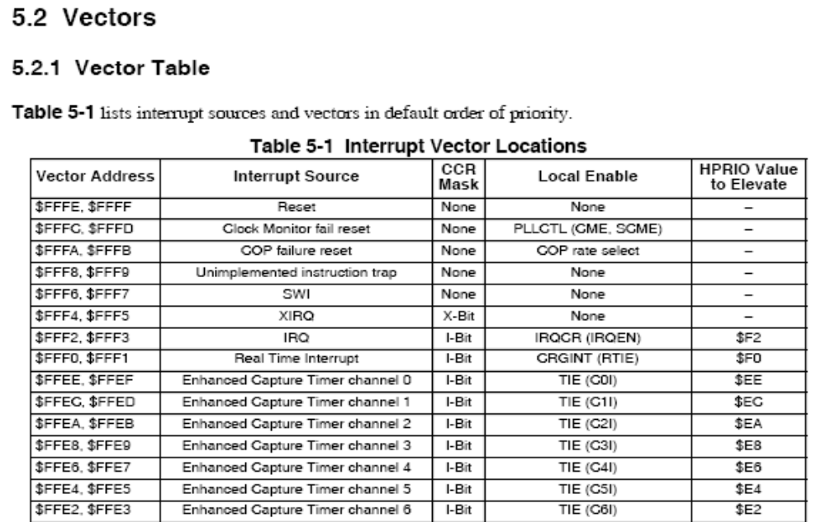
4.1 单片机中断
——中断工作流程
5、中断向量表（P63）：
Page <number>
Notes:
1694年，德国数学家Gottfried Wilhemvon Leibniz（1646-1716）改进了Pascaline，使之可以计算乘法。
1854年，George Boole 出版 "An Investigation of the Laws of Thought”，是讲述符号及逻辑理由，它后来成为计算机设计的基本概念

Slide 13
4.1 单片机中断
——中断工作流程
5、中断向量表($FFFE~$FF10，120个中断向量 )
S12X单片机的三个中断的中断向量地址是固定不变的，它们是：
●复位向量($FFFE)。
●时钟监控复位 ($FFFC)。
●看门狗复位($FFFA)。
其他复位向量可通过修改中断向量基地址寄存器IVBR，将中断向量表转移到任意一个以256字节为边界的地址空间。 IVBR的地址为$0121，复位后默认值为$FF。
Page <number>
Notes:
1694年，德国数学家Gottfried Wilhemvon Leibniz（1646-1716）改进了Pascaline，使之可以计算乘法。
1854年，George Boole 出版 "An Investigation of the Laws of Thought”，是讲述符号及逻辑理由，它后来成为计算机设计的基本概念

Slide 14
4.1 单片机中断
——中断工作流程
6、中断服务程序(ISR，Interrupt Service Routine)
    由CPU硬件自动调用，而不是由其他程序调用
    在ISR执行前，CPU已经进行了一些特殊操作
    ISR需要特殊的返回处理（指令RTI）
    程序设计时需要将中断服务程序的地址填入中断向量表
7、中断嵌套
    中断嵌套指CPU在执行一个中断服务程序的过程中，可以再次响应新的中断请求。
    在进入中断服务程序时，CPU硬件会将全局中断使能位关闭。为了实现中断嵌套，必须在ISR开始重新允许全局中断（在有多优先级的情况下，选择允许到哪一个级别的中断）。
    中断嵌套的层数
    中断嵌套对堆栈的消耗很大
Page <number>
Notes:
1694年，德国数学家Gottfried Wilhemvon Leibniz（1646-1716）改进了Pascaline，使之可以计算乘法。
1854年，George Boole 出版 "An Investigation of the Laws of Thought”，是讲述符号及逻辑理由，它后来成为计算机设计的基本概念

Slide 15
4.1 单片机中断
——中断工作流程
中断嵌套时的堆栈：
External event
External event
Normal Process
ISR
ISR
STACK
Page <number>
Notes:
1694年，德国数学家Gottfried Wilhemvon Leibniz（1646-1716）改进了Pascaline，使之可以计算乘法。
1854年，George Boole 出版 "An Investigation of the Laws of Thought”，是讲述符号及逻辑理由，它后来成为计算机设计的基本概念

Slide 16
4.1 单片机中断
——中断工作流程
8、中断优先级
    多个中断同时出现时，高优先级中断先得到响应
    中断优先级可以是固定的或编程指定的
    固定优先级：根据中断向量表顺序（高地址高优先级）
    设定优先级：每个中断都有优先级设置位，相同优先级的
    中断，按先后顺序处理
S12X单片机的中断优先级：
    不可屏蔽中断的优先级大于可屏蔽中断；
    可屏蔽中断优先级总共分7个级别，1级最低，7级最高，0关中断；
    在低优先级的中断可以通过开中断指令CLI，允许高优先级中断嵌入，相同优先级的中断不能嵌入。最多7级中断嵌套，至少占用70B堆栈空间；
    CCR中的IPL用来标志当前的可屏蔽中断的中断优先级。0表示没有产生可屏蔽中断。当高优先级中断嵌入低优先级时，低优先级中断的优先级等级将随CCR寄存器自动入栈，当高优先级中断退出后，CCR从堆栈中恢复原来的中断级别；
Page <number>
Notes:
1694年，德国数学家Gottfried Wilhemvon Leibniz（1646-1716）改进了Pascaline，使之可以计算乘法。
1854年，George Boole 出版 "An Investigation of the Laws of Thought”，是讲述符号及逻辑理由，它后来成为计算机设计的基本概念

Slide 17
4.1 单片机中断
——中断工作流程
8、可屏蔽中断的中断优先级修改
    通过中断请求配置地址寄存器和数据寄存器来修改可屏蔽中断的优先级。
    中断请求配置地址寄存器INT_CFADDR($0127)
    8位寄存器，仅高4位有效，用来选择128个中断请求配置数据寄存器中的连续8个。例如：
    写入$E0就选择了基地址+E0、基地址+E2、……、基地址+EE这8个中断源
    中断请求配置数据寄存器INT_CFDATA0~7($0128~ $012F)
    通过8个中断请求配置数据寄存器INT_CFDATA0~7，为上述的8个指定的中断源设定优先级。仅低3位有效。
    中断请求配置数据寄存器复位后值为1，说明初始时所有中断源均设为最低级中断。
Page <number>
Notes:
1694年，德国数学家Gottfried Wilhemvon Leibniz（1646-1716）改进了Pascaline，使之可以计算乘法。
1854年，George Boole 出版 "An Investigation of the Laws of Thought”，是讲述符号及逻辑理由，它后来成为计算机设计的基本概念

Slide 18
4.1 单片机中断
——中断潜在危险
Global variables
Array[ ]是个字符串，例如”hello!”
A是一个全局变量
…..
While (A != 0)
{
temp = array[A];
A--;
putchar(temp);
}
…..
ISR:
….
A++;
XIRQ的问题
Page <number>
Notes:
1694年，德国数学家Gottfried Wilhemvon Leibniz（1646-1716）改进了Pascaline，使之可以计算乘法。
1854年，George Boole 出版 "An Investigation of the Laws of Thought”，是讲述符号及逻辑理由，它后来成为计算机设计的基本概念

Slide 19
4.2单片机中断程序设计实例
Numbering and coding systems
中断程序设计方法：
1、主程序
中断源→中断控制（全局和专门）[→堆栈设置] [ →中断优先级]
2、中断服务程序
3、中断向量表
Page <number>
Notes:
1694年，德国数学家Gottfried Wilhemvon Leibniz（1646-1716）改进了Pascaline，使之可以计算乘法。
1854年，George Boole 出版 "An Investigation of the Laws of Thought”，是讲述符号及逻辑理由，它后来成为计算机设计的基本概念

Slide 20
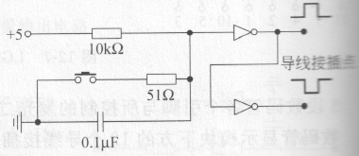
4.2单片机中断程序设计实例
Numbering and coding systems
实例：IRQ和XIRQ中断
1、主程序中的必要设置
1）XIRQ和IRQ是外部事件通过相应引脚（PE0_55、PE1_56）提出的请求，属于外部中断源。 XIRQ中断一般用于系统掉电、硬件故障等重要场合。硬件上需要保证响应的低电平提出中断请求。（P260：负极性单脉冲产生电路：IRQ_A（正脉冲）和IRQ_B（负脉冲））。
2）IRQ是可屏蔽中断，受全局中断控制位控制（CCR寄存器中I位）。专用控制位在IRQCR(0x001E),具体定义如下：
IRQE— 选择触发方式 0：低电平触发，1：下降沿触发。
IRQEN—— IRQ使能 0：关闭， 1：使能 (默认)。
单片机
7 | 6 | 5 | 4 | 3 | 2 | 1 | 0
IRQE | IRQEN | 0 | 0 | 0 | 0 | 0 | 0
Page <number>
Notes:
1694年，德国数学家Gottfried Wilhemvon Leibniz（1646-1716）改进了Pascaline，使之可以计算乘法。
1854年，George Boole 出版 "An Investigation of the Laws of Thought”，是讲述符号及逻辑理由，它后来成为计算机设计的基本概念

Slide 21
4.2单片机中断程序设计实例
Numbering and coding systems
电平触发和边沿触发的区别：
低电平触发：只对低电平的持续时间有要求，对高电平不要求。中断服务程序执行完之前，外部中断源的有效电平必须被撤消，否则将产生下一次中断。
边沿触发：对外部中断源输入的高、低电平时间都有要求，必须保证MCU能检测到由高到低的负跳变。
3）XIRQ是非屏蔽中断引脚，在任何模式下，该引脚一旦被拉低，MCU执行完当前指令后，都会响应该中断。在等待和停止模式，该中断可唤醒MCU。受CCR寄存器中X位控制。
void main(void)
{ ……
EnableInterrupts;
IRQCR=0xc0; 堆栈的设置由启动文件自动完成
asm ANDCC #$BF
……
}
Page <number>
Notes:
1694年，德国数学家Gottfried Wilhemvon Leibniz（1646-1716）改进了Pascaline，使之可以计算乘法。
1854年，George Boole 出版 "An Investigation of the Laws of Thought”，是讲述符号及逻辑理由，它后来成为计算机设计的基本概念

Slide 22
4.2单片机中断程序设计实例
2、编写中断服务程序(SMALL)
IRQ中断向量为$FFF2、$FFF3，中断向量号为6。 XIRQ中断向量为$FFF4、$FFF5，中断向量号为5。
void interrupt 5 XIRQ(void) ； //void interrupt 6 IRQ(void)
{
flag=1;
}
3、填写中断向量表
打开project.prm文件，找到“ VECTOR 0 _Startup”
填写“ VECTOR 5 XIRQ
VECTOR 6 IRQ”
Page <number>

Slide 23
实验二、中断
一、实验任务
(1) 利用IRQ作为中断源，采用中断方式，按动IRQ键后显示跑马灯移动一位。
(2)利用XIRQ作为中断源，重复实验(1) 。
(3)利用H口开关控制中断允许位，观察IRQ和XIRQ中断允许和中断源信号方式的作用。
(4) 观察中断响应和中断返回时堆栈和CCR、PC变化
(5)利用IRQ作为中断源，采用中断方式， 利用H口开关控制跑马灯的循环速度。
(6) 主程序利用延时程序做计秒数，计数值利用B口小灯输出（二进制编码），利用IRQ作为中断源，采用中断方式，按动IRQ键后A口小灯闪烁，再按动IRQ键后A口小灯灭，如此循环。

Slide 24
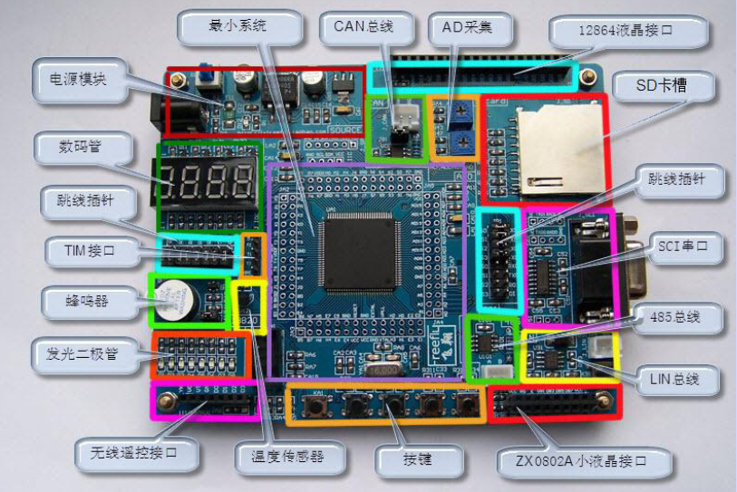
实验三、中断及总结1
二、实验方法
1、硬件连线
H口按键
中断信号送IRQ(PE1)、XIRQ(PE0)
Page <number>

Slide 25
实验三、中断及总结1
二、实验方法
void main(void)
{ unsigned char i,settime;
unsigned int j;
DDRB=0xFF;
PORTB=0x7F;
DDRA=0x80;
flag=0;
EnableInterrupts;
i=0;
j=10;
for(;;)
{
if(flag==1)
{
flag=0;
settime=PORTA;
j=settime*10;
}
2、软件编程
(1) 中断程序
方法一：
中断信号源接IRQ
方法二：
中断信号源接XIRQ
delay(j);
i++;
PORTB = ~patten[i%8];
}
}
void interrupt 6 IRQ(void)
{
flag=1;
}
void interrupt 5 XIRQ(void)
asm ANDCC #$BF
Page <number>

Slide 26
实验三、中断及总结1
五、实验方法
2、软件编程
(2)填写中断向量表
若中断服务程序中不写中断向量号 void interrupt IRQ(void)
打开project.prm文件，找到“ VECTOR 0 _Startup”
填写“ VECTOR 5 XIRQ
VECTOR 6 IRQ”
或 VECTOR ADDRESS 0xFFF2 IRQ
(3)在CODEWARRIOR中建立一个C语言的工程文件，调试上述程序
Page <number>

Slide 27
4.3 概念辨析
宏定义与子程序的区别
宏和子程序都是为了简化源程序的编写，提高程序的可维护性，但是它们二者之间存在着本质的区别：
  1.程序对宏通过宏扩展来加入其定义体，宏调用多少次，就相应扩展多少次，所以，调引用宏不会缩短目标程序，它只是源程序级的简化；而子程序代码在目标程序中只出现一次，调用子程序是执行同一程序段，因此，目标程序也得到相应的简化；
  2.宏引用语句扩展后，目标程序中就不再有宏引用语句，运行时，不会有额外的时间开销，而子程序的调用在目标程序中仍存在，子程序的调用和返回均需要额外时间开销。
  3.宏引用时，参数是通过“实参”替换“形参”的方式来实现传递的，参数形式灵活多样。对宏调用来说，参数传递错误通常是语法错误，会由汇编程序发现；而子程序调用时，参数是通过寄存器、堆栈或约定存储单元进行传递的；对子程序来说，参数传递错误通常反映为逻辑或运行错误，不易排除。
总之，当程序片段不长，速度是关键因素时，可采用宏来简化源程序，但当程序片段较长，存储空间是关键因素时，可采用子程序的方法来简化源程序和目标程序。
Page <number>
Notes:
1694年，德国数学家Gottfried Wilhemvon Leibniz（1646-1716）改进了Pascaline，使之可以计算乘法。
1854年，George Boole 出版 "An Investigation of the Laws of Thought”，是讲述符号及逻辑理由，它后来成为计算机设计的基本概念

Slide 28
4.3 概念辨析
子程序调用与中断调用（中断响应）的区别
  1.子程序调用是程序预先安排好的，中断是随机发生的，由中断源信号决定；
  2.调用子程序，是为主程序服务的，而中断程序与主程序毫无关系；
  3.子程序是由调用指令给出目标地址，中断是根据中断源标号通过查询中断向量表获得中断服务程序的入口地址
  4.子程序嵌套可以实现若干级，嵌套的级数由MCU设置的堆栈大小的限制，而中断嵌套级数主要由中断优先级数来决定；
  5. S12XS单片机中断响应时自动保护现场（核心寄存器堆），返回时自动恢复现场。
Page <number>
Notes:
1694年，德国数学家Gottfried Wilhemvon Leibniz（1646-1716）改进了Pascaline，使之可以计算乘法。
1854年，George Boole 出版 "An Investigation of the Laws of Thought”，是讲述符号及逻辑理由，它后来成为计算机设计的基本概念

Slide 29
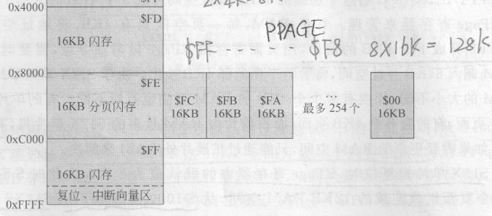
4.3 概念辨析
Small 与 Banked 存储器模式
  Small模式
  DEFAULT_ROM, NON_BANKED,
  COPY
  INTO ROM_C000/*, ROM_4000*/;
  OTHER_ROM INTO PAGE_FE,PAGE_FC, PAGE_FB, PAGE_FA, PAGE_F9, PAGE_F8;
  Banked模式
  NON_BANKED,
  COPY
  INTO ROM_C000/*, ROM_4000*/;
  DEFAULT_ROM INTO PAGE_FE,PAGE_FC, PAGE_FB, PAGE_FA, PAGE_F9, PAGE_F8;
Page <number>
Notes:
1694年，德国数学家Gottfried Wilhemvon Leibniz（1646-1716）改进了Pascaline，使之可以计算乘法。
1854年，George Boole 出版 "An Investigation of the Laws of Thought”，是讲述符号及逻辑理由，它后来成为计算机设计的基本概念

Slide 30
4.3 概念辨析
Small 与 Banked 存储器模式
  Banked模式下的中断服务程序
  #pragma CODE_SEG [NEAR][FAR] <segment_name>
  用来给代码段或数据段命名并分配属性
  1、NEAR：规定本段中的函数用JSR来调用，即只能被本页中的函数调用，除非把它放在固定页中。
  2、FAR：规定本段中的函数用CALL来调用
  如果没有给定段，则代码放在DEFAULT_ROM中。
#pragma CODE_SEG __NEAR_SEG NON_BANKED
void interrupt 6 IRQ(void)
{
flag=1;
}
#pragma CODE_SEG DEFAULT
Page <number>
Notes:
1694年，德国数学家Gottfried Wilhemvon Leibniz（1646-1716）改进了Pascaline，使之可以计算乘法。
1854年，George Boole 出版 "An Investigation of the Laws of Thought”，是讲述符号及逻辑理由，它后来成为计算机设计的基本概念

Slide 31
2.3 存储空间的扩展和管理
2.3.1 寻址空间的扩展
      S12X单片机寻址空间的扩展
      全程地址寄存器
      对扩展空间的连续寻址
2.3.2 寻址空间的管理
      给连续存储空间分区
      闪存页面管理寄存器PPage
      数据闪存页面管理寄存器EPage
      RAM页面管理寄存器RPage
      子程序远程调用
Page <number>

Slide 32


5.3 存储空间的扩展和管理
——寻址空间的扩展
S12X单片机寻址空间的扩展
● 单片机的基本地址线是16位，决定了基本寻址空间是：
采用小模式，整个应用程序都在64KB空间内寻址，指针变量16位，程序紧凑，代码效率高。
●若将地址线扩展到24位，寻址空间为
若将地址线扩展到32位，寻址空间为
●目前，单片机片内可集成的RAM最多在64KB量级上，闪存最多在1MB量级上。因此不采用扩展地址线的方式，而是增加了一个全程地址寄存器，这样既能保留了16位机的优势，又能使存储空间得到扩展。
Page <number>

Slide 33

5.3 存储空间的扩展和管理
——寻址空间的扩展
全程地址寄存器GPage(地址：$10)(G：globle)
GPage是7位寄存器（低7位有效），基本地址线16位+7位，达到23位，决定了扩展寻址空间是：
对扩展空间的连续寻址
访问8MB空间有专门指令，读指令：GLDAR，写指令：GSTAR
R代表CPU内部6个寄存器中任意一个： A、B、D、X、Y和SP。
GLDAA,GLDAB,GLDD,GLDX,GLDY,GLDS
GSTAA,GSTAB,GSTD,GSTX,GSTY,GSTS
全程读写指令中没有立即数寻址方式，其他寻址方式都和非全程指令相同。
Page <number>

Slide 34
5.3 存储空间的扩展和管理
——寻址空间的扩展
$00-0000
2KB I/O空间
$00-0000
2KB I/O
对GPage的理解
GPage寄存器把8M寻址空间分成了连续的128个64KB的存储器块儿，当连续读/写超过64KB空间时，需要改变GPage的值，给寄存器加1或减1，如：INC GPage。
$00-0800
$00-0800
1022KB RAM
(1M-2K)
(16*64K)
$0F-E000
8KB RAM
$10-0000
$0F-FFFF
256KB EEPROM
(4*64K)
$10-0000
8KB 数据闪存
$14-0000
768KB 暂不用
(12*64K)
$10-1FFF
$7E-0000
128KB FLASH
$20-0000
可外扩2M存储器
(32*64K)
$40-0000
4M FLASH
(64*64K)
$7F-FFFF
$7F-FFFF
9S12X MC9S12XS128
Page <number>

Slide 35
5.3 存储空间的扩展和管理
——寻址空间的扩展
实例：RAM全地址存取
LDAA #$AA
LDAB #$0F
STAB GPAGE
GSTAA $E000
GLDAB $E000
在CodeWarrior的Memory窗口中，利用Address填写地址，形式为0FE000’G来观察存储单元的变化。
Page <number>

Slide 36
5.3 存储空间的扩展和管理
——寻址空间的扩展
闪存页面管理寄存器（PPage：0x30）
  8MB空间为程序空间分配了4MB，需22位地址线。
  PPage是8位寄存器， 4MB/256=16KB，即 256个闪存页面，每页 16KB。
  S12X CPU默认有连续的48KB的寻址空间，从0x4000～0xFFFF。
  S12X将地址0x8000～0xBFFF 16KB开成一个闪存窗口，用PPage将64KB寻址空间外的某一个16KB替换进来。
  PPage=$FF ，总是定位在$C000～$FFFF；
  PPage=$FD ，总是定位在$4000～$7FFF；
  S12X单片机复位时， PPage初值为$FE。
Page <number>

Slide 37
5.3 存储空间的扩展和管理
——寻址空间的扩展
数据闪存页面管理寄存器（EPage：0x17）
  8MB空间为数据闪存分配了256KB。
  EPage是8位寄存器， 256KB/256=1KB，即256个闪存页面，每页1KB。
  S12X CPU默认有连续的2KB的寻址空间，从0x0800～0x0FFF。
  将地址0x0800～0x0BFF 1KB开成一个闪存窗口，用EPage将2KB寻址空间外的某一个1KB替换进来。
  EPage=$FF，1KB的地址是从0x0C00～0x0FFF。
  S12X片内有8K数据闪存，只能用EPage访问， EPage=$00~$07。
  S12X单片机初始 EPage=$FE，初始化时应修改EPage为$00~$07。
Page <number>

Slide 38
5.3 存储空间的扩展和管理
——寻址空间的扩展
RAM页面管理寄存器（RPage：0x16）
  8MB空间为RAM空间分配了1MB。
  RPage是8位寄存器， 1MB/256=4KB，即256个RAM页面，每页4KB。
  S12X CPU默认有连续的12KB的RAM寻址空间，从0x1000～0x3FFF。
  将地址0x1000～0x2FFF 4KB开成一个窗口，用RPage将12KB寻址空 间外的某一个4KB替换进来。
  $FD、 $FE、 $FF连成12KB空间，对应$1000～$3FFF。
  S12XS128单片机片内只有8KB RAM。
  S12XS单片机复位时 RPage=$FD，是个无效值，单片机初始化时应使RPage=$FE。
Page <number>

Slide 39
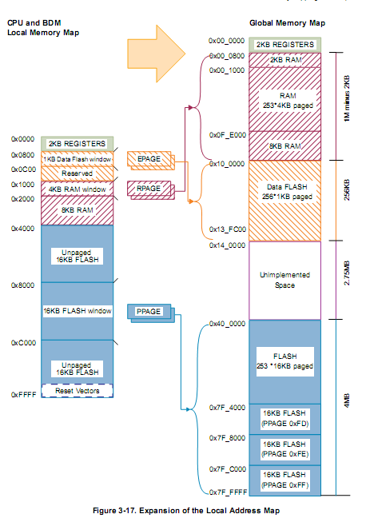
Page <number>

Slide 40
5.3 存储空间的扩展和管理
——寻址空间的扩展
子程序远程调用
  48KB以内子程序调用、返回
  JSR
  RTS
  例：JSR LOOP
  48KB以外子程序调用、返回
  CALL
  RTC
  例： CALL LOOP, page
Page <number>

Slide 41
5.3 存储空间的扩展和管理
——寻址空间的扩展
寻址空间扩展的程序示例
ORG $4000
LDAA #$AA
LDAB #$0F
STAB GPAGE
GSTAA $E000
GLDAB $E000
LDAB #$FE
STAB RPAGE
LDAB $1000
LDAB #$7F
STAB GPAGE
GLDAB $0000
LDAB #$FC
STAB PPAGE
GLDAB $8001
CALL MY
……
ROM1: SECTION
DATA FCB 1,2,3,4
MY: LDY #$00
LDD #$01
RTC
注：RAM区：
全局地址：0FE000=
逻辑地址：FE1000
FLASH区：
全局地址：7F0000=
逻辑地址：FC8000
Page <number>

Slide 42
5.3 存储空间的扩展和管理
——寻址空间的扩展
小结
1、对于RAM空间：
1MB地址空间可以用全程读写指令读写，但若需要做运算，则要利用RPage映射（4KB）。
2、对于数据闪存空间：
256KB地址空间可以用全程读指令读取，但若需要做运算，则要利用EPage映射（1KB）。
3、4MB地址空间可以用全程读指令读取，也可利用PPage映射（16KB），还可利用CALL指令 。
Page <number>

Slide 43
MC9S12X128S：(*.prm)
/* paged EEPROM 0x0800 TO 0x0BFF; addressed through EPAGE */
EEPROM_00 = READ_ONLY DATA_FAR IBCC_FAR 0x000800 TO 0x000BFF;
EEPROM_01 = READ_ONLY DATA_FAR IBCC_FAR 0x010800 TO 0x010BFF;
EEPROM_02 = READ_ONLY DATA_FAR IBCC_FAR 0x020800 TO 0x020BFF;
EEPROM_03 = READ_ONLY DATA_FAR IBCC_FAR 0x030800 TO 0x030BFF;
EEPROM_04 = READ_ONLY DATA_FAR IBCC_FAR 0x040800 TO 0x040BFF;
EEPROM_05 = READ_ONLY DATA_FAR IBCC_FAR 0x050800 TO 0x050BFF;
EEPROM_06 = READ_ONLY DATA_FAR IBCC_FAR 0x060800 TO 0x060BFF;
EEPROM_07 = READ_ONLY DATA_FAR IBCC_FAR 0x070800 TO 0x070BFF;
/* paged RAM: 0x1000 TO 0x1FFF; addressed through RPAGE */
/* RAM_FE = READ_WRITE 0xFE1000 TO 0xFE1FFF; intentionally not defined: equivalent to RAM: 0x2000..0x2FFF */
/* RAM_FF = READ_WRITE 0xFF1000 TO 0xFF1FFF; intentionally not defined: equivalent to RAM: 0x3000..0x3FFF */
/* paged FLASH: 0x8000 TO 0xBFFF; addressed through PPAGE */
PAGE_F8 = READ_ONLY DATA_FAR IBCC_FAR 0xF88000 TO 0xF8BFFF;
PAGE_F9 = READ_ONLY DATA_FAR IBCC_FAR 0xF98000 TO 0xF9BFFF;
PAGE_FA = READ_ONLY DATA_FAR IBCC_FAR 0xFA8000 TO 0xFABFFF;
PAGE_FB = READ_ONLY DATA_FAR IBCC_FAR 0xFB8000 TO 0xFBBFFF;
PAGE_FC = READ_ONLY DATA_FAR IBCC_FAR 0xFC8000 TO 0xFCBFFF;
/* PAGE_FD = READ_ONLY 0xFD8000 TO 0xFDBFFF; intentionally not defined: equivalent to ROM_4000 */
PAGE_FE = READ_ONLY DATA_FAR IBCC_FAR 0xFE8000 TO 0xFEBFFF;
/* PAGE_FF = READ_ONLY 0xFF8000 TO 0xFFBFFF; intentionally not defined: equivalent to ROM_C000 */
END
Page <number>

Slide 44
(*.map)
*** EVALUATION ***
PROGRAM "C:\Users\hongwei\Desktop\2020飞思卡尔单片机+ARM教程\第一讲\Project(char)\bin\Project.abs"
TARGET SECTION
Processor : Freescale HC12
Memory Model: SMALL
File Format : ELF\DWARF 2.0
Linker : SmartLinker V-5.0.40 Build 10203, Jul 23 2010
STARTUP SECTION
---------------------------------------------------------------------------------------------
Entry point: 0xC000 (_Startup)
SECTION-ALLOCATION SECTION
Section Name Size Type From To Segment
---------------------------------------------------------------------------------------------
.init 6 R 0xC000 0xC005 ROM_C000
.text 52 R 0xC006 0xC039 ROM_C000
.stack 256 R/W 0x2000 0x20FF RAM(*.prm:STACKSIZE 0x100 )

Slide 45
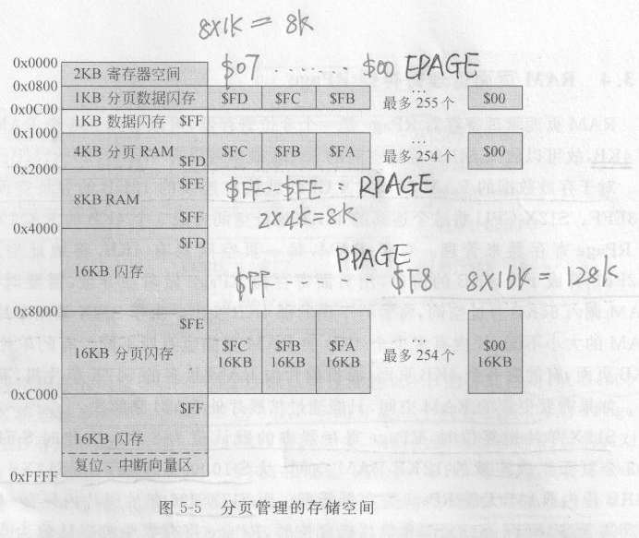
Page <number>

